Slide 1
Εργαστήριο #2 - Διαχείριση συγκρούσεων

Slide 2
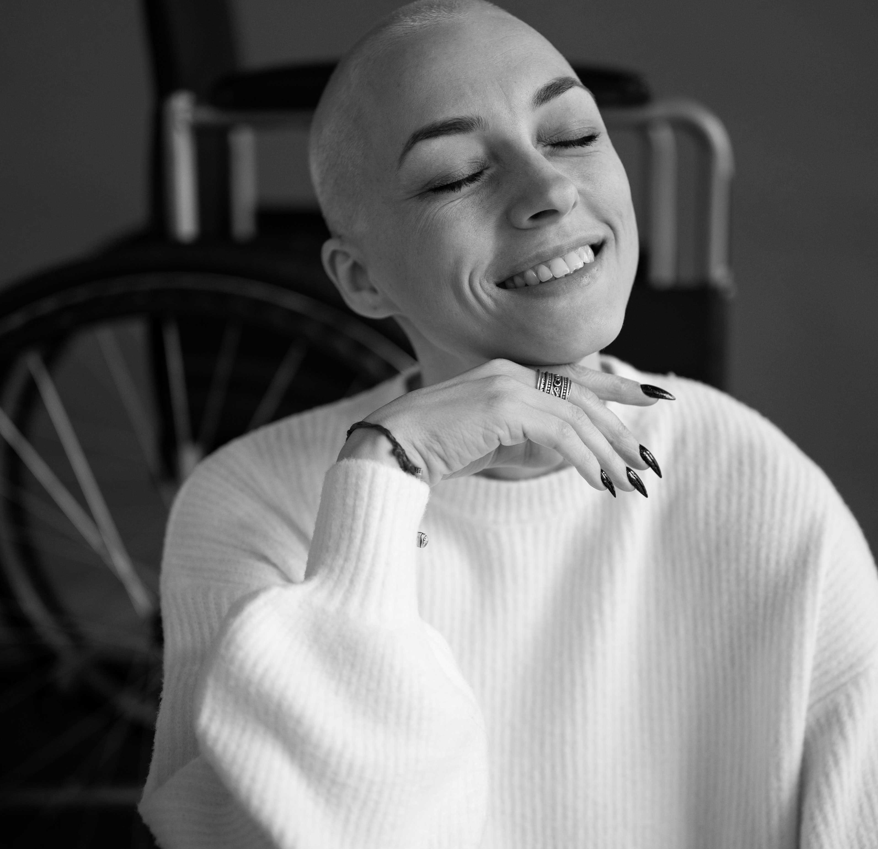
ΠΙΝΑΚΑΣ ΠΕΡΙΕΧΟΜΕΝΩΝ
ΟΙΚΟΓΕΝΕΙΑΚΗ ΣΥΓΚΡΟΥΣΗ
01
ΕΝΤΟΠΙΣΜΟΣ ΣΥΓΚΡΟΥΣΕΩΝ
02
03
ΔΙΑΧΕΙΡΙΣΗ ΣΥΓΚΡΟΥΣΕΩΝ
04
ΣΥΜΠΕΡΑΣΜΑΤΑ
Κατανόηση των οικογενειακών συγκρούσεων
Πώς να εντοπίζετε
τα εναύσματα συγκρούσεων
Μάθετε τα 5 στυλ διαχείρισης συγκρούσεων
Περίληψη

Slide 3
01
ΟΙΚΟΓΕΝΕΙΑΚΕΣ ΣΎΓΚΡΟΥΣΕΙΣ
Αυτό το θέμα καλύπτει:
Τι είναι η σύγκρουση;
Εναύσματα οικογενειακών συγκρούσεων
Δραστηριότητα #1

Slide 4
ΣΥΓΚΡΟΥΣΗ
Συγκρούσεις μπορεί να προκύψουν στις οικογένειες όταν τα μέλη της οικογένειας έχουν διαφορετικές απόψεις ή πεποιθήσεις που συγκρούονται ή όταν συμβαίνει κάτι που διαταράσσει την οικογενειακή ισορροπία.

Slide 5
ΕΙΔΗ ΣΥΓΚΡΟΥΣΗΣ
ΑΜΕΣΗ
ΕΜΜΕΣΗ
ΕΠΙΘΕΤΙΚΕΣ
Η εμπειρία μιας διαφωνίας με μέλη της οικογένειας που μας κάνει να νιώθουμε θυμό ή αναστάτωση μπορεί να είναι πολύ οδυνηρή.
Το να ακούμε και να βλέπουμε συγκρούσεις μεταξύ μελών της οικογένειας μπορεί να είναι εξίσου οδυνηρό με το να εμπλεκόμαστε εμείς οι ίδιοι σε αυτές.
Τα συναισθήματα αυξάνονται κατά τη διάρκεια της σύγκρουσης και ο θυμός μπορεί γρήγορα να μετατραπεί σε επιθετικότητα. Όταν η σύγκρουση στο σπίτι γίνεται βίαιη, είναι σημαντικό να ζητήσετε βοήθεια.

Slide 6
ΚΟΙΝΕΣ ΑΙΤΙΕΣ ΟΙΚΟΓΕΝΕΙΑΚΩΝ ΣΥΓΚΡΟΥΣΕΩΝ
ΧΩΡΙΣΜΟΣ Ή ΔΙΑΖΥΓΙΟ
Η ΓΕΝΝΗΣΗ ΕΝΟΣ ΠΑΙΔΙΟΥ
ΠΑΙΔΙΑ ΠΟΥ ΜΕΓΑΛΩΝΟΥΝ
ΜΕΤΑΚΙΝΗΣΗ ΣΠΙΤΙΟΥ
ΟΙΚΟΝΟΜΙΚΕΣ ΠΡΟΚΛΗΣΕΙΣ
ΜΕΤΑΚΙΝΗΣΗ ΠΡΟΣ ΤΗΝ ΕΡΓΑΣΙΑ
Μια σημαντική αλλαγή στη δυναμική της οικογένειας μπορεί να προκαλέσει πολύ άγχος στα παιδιά και στα ζευγάρια καθώς προσαρμόζονται στα νέα δεδομένα.
Καθώς τα παιδιά μεγαλώνουν θέλουν περισσότερη ανεξαρτησία και μπορεί να προκαλέσει σύγκρουση μεταξύ γονέων και των ίδιων.
Η γέννηση ενός παιδιού μπορεί να είναι αγχωτική τόσο για τους γονείς όσο και για τα αδέλφια.
Τα ταξίδια σε μεγάλες αποστάσεις για λόγους εργασίας και το να περνάτε πολύ χρόνο μακριά από το σπίτι μπορεί να είναι δύσκολο για τους γονείς και τα παιδιά
Η αλλαγή σπιτιού μπορεί να προκαλέσει άγχος, καθώς τα μέλη της οικογένειας καλούνται να προσαρμοστούν στο νέο χώρο.
Οι οικονομικές προκλήσεις μπορεί να είναι πολύ δύσκολες τόσο για τους γονείς όσο και για τα παιδιά, καθώς πρέπει να γίνουν θυσίες για να προσαρμοστούν

Slide 7
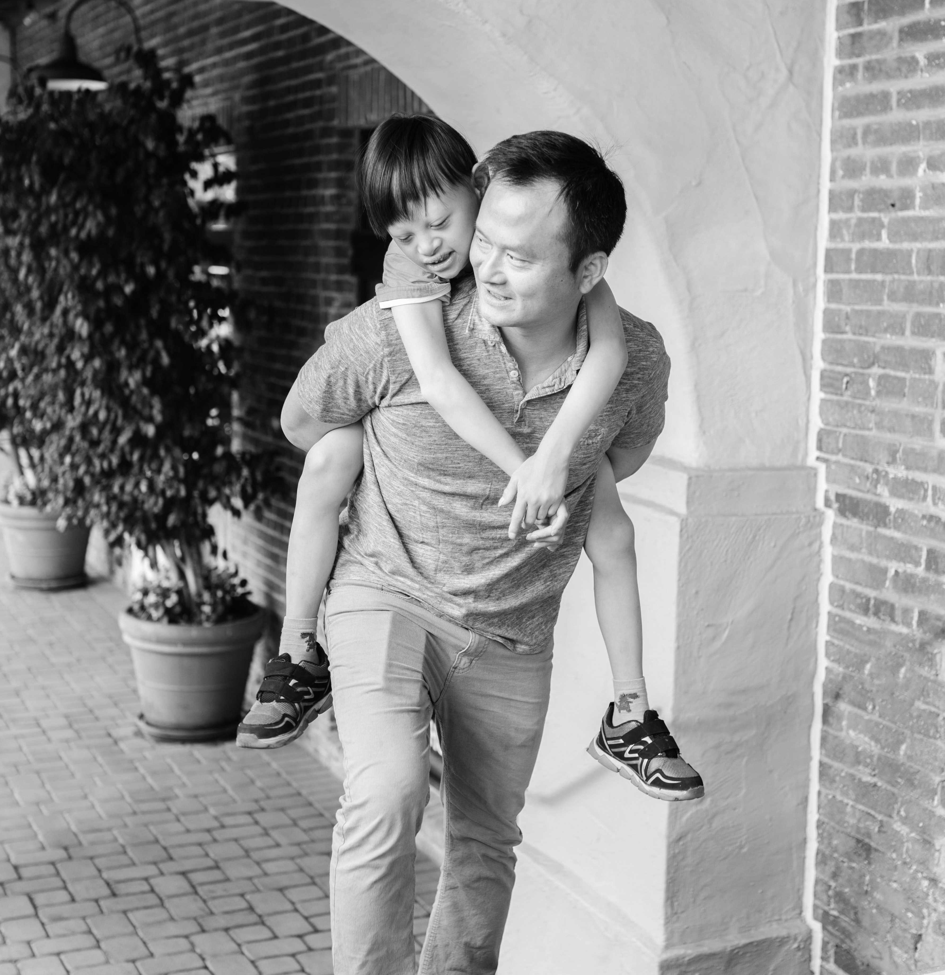
ΔΡΑΣΤΗΡΙΟΤΗΤΑ #1
ΖΑΛΙΣΜΕΝΟΙ ΔΙΑΛΟΓΟΙ
Άσκηση προοπτικής.
Θα χωριστείτε σε ομάδες και θα σας δοθεί ένα θέμα προς συζήτηση.
Θα έχετε 3 λεπτά για να αποδείξετε την άποψή σας ο καθένας.
Αφού δώσετε και οι δύο τα επιχειρήματά σας, θα εργαστείτε μαζί για 6 λεπτά για να βρείτε επιχειρήματα και για τις δύο πλευρές.
Notes:
Θέματα συζήτησης:
Γάτες εναντίον σκύλων
Καλοκαίρι vs Χειμώνας
Ζεστό vs Κρύο
Διακοπές vs Staycation
Ηλιόλουστος vs βροχερός
Ο σκοπός αυτής της άσκησης είναι να αρχίσουν οι συμμετέχοντες να ερμηνεύουν τις απόψεις των άλλων ανθρώπων και να συνεργαστούν για να προσπαθήσουν να κατανοήσουν και τις δύο πλευρές του επιχειρήματος.

Slide 8
02
ΕΝΤΟΠΙΣΜΟΣ ΣΥΓΚΡΟΥΣΕΩΝ
Αυτό το θέμα καλύπτει:
Εντοπισμός εκλυτικών παραγόντων σύγκρουσης
Αφορμές σύγκρουσης
Δραστηριότητα #2

Slide 9
ΕΝΤΟΠΙΣΜΟΣ ΤΩΝ ΕΚΛΥΤΙΚΩΝ ΠΑΡΑΓΟΝΤΩΝ ΣΥΓΚΡΟΥΣΗΣ
ΠΡΟΣΦΑΤΕΣ ΑΛΛΑΓΕΣ;
01
ΕΛΛΕΙΨΗ ΕΠΙΚΟΙΝΩΝΊΑΣ;
02
ΔΟΥΛΕΙΕΣ ΤΟΥ ΣΠΙΤΙΟΥ;
03
ΔΙΑΦΟΡΕΣ ΑΞΙΩΝ;
04
Έχει αλλάξει κάτι πρόσφατα που να έχει αλλάξει τη δυναμική της οικογένειας;
Υπάρχει ανοιχτή και ειλικρινής επικοινωνία μεταξύ των μελών της οικογένειας;
Κάνει ο καθένας το μερίδιό του στις δουλειές του σπιτιού;
Υπάρχει διαφορά αξιών που έχει προκαλέσει διακοπή της επικοινωνίας;
Notes:
Πρόσφατες αλλαγές: αυτό μπορεί να είναι οτιδήποτε, από αλλαγή στη δουλειά ή στα οικονομικά, μετακόμιση, έναρξη νέου σχολείου, εισαγωγή νέων μελών της οικογένειας (θετοί γονείς, αδέλφια, μωρά κ.λπ.).
Έλλειψη επικοινωνίας: Αυτό μπορεί να οδηγήσει τα μέλη της οικογένειας να μην ικανοποιούν τις ανάγκες τους και να αισθάνονται ότι δεν αξίζουν να τις μοιραστούν. Οι συγκρούσεις συχνά επιδεινώνονται όταν υπάρχει διακοπή της επικοινωνίας
Οικιακές δουλειές: αν ένα μέλος κάνει όλες τις οικιακές εργασίες για την οικογένεια, αυτό μπορεί να είναι πολύ εξαντλητικό. Ή αν ένα μέλος δεν κάνει το μερίδιο της δουλειάς που του αναλογεί, αφήνοντας να το κάνουν άλλοι, αυτό μπορεί να προκαλέσει θυμό. Ενώ αυτό μπορεί να φαίνεται σαν μια πολύ μικρή αιτία σύγκρουσης, αυτό μπορεί να διαρκέσει για μεγάλο χρονικό διάστημα και να μετατραπεί σε μεγαλύτερο πρόβλημα, αν δεν επιλυθεί επαρκώς.
Διαφορές αξιών: εάν υπάρχει διαφορά αξιών μεταξύ των μελών της οικογένειας, αυτό μπορεί να επηρεάσει τον τρόπο με τον οποίο τα μέρη αυτά αλληλεπιδρούν μεταξύ τους. Αυτό το είδος σύγκρουσης είναι πιο συνηθισμένο μεταξύ γονέων και παιδιών και μπορεί να είναι απίστευτα καταστροφικό αν δεν φροντιστεί σωστά.

Slide 10
ΕΝΑΥΣΜΑΤΑ ΣΥΓΚΡΟΥΣΗΣ
"ΈΝΙΩΣΑ ΑΠΟΚΛΕΙΣΜΈΝΟΣ" "ΈΝΙΩΣΑ ΞΕΧΑΣΜΈΝΟΣ" "ΈΝΙΩΣΑ ΠΑΓΙΔΕΥΜΈΝΟΣ" "ΈΝΙΩΣΑ ΌΤΙ ΔΕΝ ΜΕ ΝΟΙΆΖΕΤΑΙ ΚΑΝΕΊΣ"
Βάλτε σε λόγια τι ήταν αυτό που κλιμάκωσε την αλληλεπίδραση για εσάς. Χρησιμοποιήστε δηλώσεις όπως:
Η κατανόηση του τι πυροδοτεί τη σύγκρουση για εσάς και τα άλλα μέλη της οικογένειας είναι πολύ σημαντική, διότι βοηθά να καταλάβετε τι πήγε στραβά για την επόμενη φορά που θα προκύψει μια σύγκρουση.
Αυτό βοηθάει τους άλλους να αναγνωρίσουν ποιες συμπεριφορές πρέπει να αποφεύγουν και αποφεύγεται η κατηγορηματική ή κλιμακούμενη γλώσσα.
Notes:
Η κατανόηση του τι προκάλεσε την οικογενειακή σύγκρουση είναι πολύ σημαντική, ώστε να αποφευχθεί η σύγκρουση στο μέλλον. Η αποφυγή της κατηγορηματικής γλώσσας μπορεί να είναι δύσκολη όταν εμπλέκονται έντονα συναισθήματα όπως ο θυμός ή η απογοήτευση, αλλά αν το κάνετε αυτό θα επιτρέψετε μια πιο ανοιχτή επικοινωνία και είναι πιο πιθανό να έχετε ένα παραγωγικό αποτέλεσμα.

Slide 11
ΔΡΑΣΤΗΡΙΟΤΗΤΑ #2
ΚΟΥΜΠΙΑ
ΠΩΣ ΝΑ ΠΙΕΣΕΤΕ ΤΑ ΚΟΥΜΠΙΆ ΜΟΥ | ΠΏΣ ΝΑ ΠΙΕΣΩ ΤΑ ΚΟΥΜΠΙΑ ΤΗΣ ΟΙΚΟΓΈΝΕΙΑΣ ΜΟΥ
Αυτή είναι μια άσκηση συναισθηματικής νοημοσύνης.
Για τα επόμενα 10 λεπτά, σημειώστε όσο το δυνατόν περισσότερα από τα "καυτά σημεία" του εαυτού σας και της οικογένειάς σας.
Σκεφτείτε καλά τι σας ενοχλεί και τι ενοχλεί τα μέλη της οικογένειάς σας.
Υ.Γ. Ένα καυτό κουμπί είναι μια ενέργεια ή κάτι άλλο που κάνει κάποιος και σας ενοχλεί!
Notes:
Ο στόχος αυτής της δραστηριότητας είναι να τους κάνει να σκεφτούν ποια είναι τα "καυτά κουμπιά" τους, δηλαδή τι προκαλεί το θυμό τους.
Ο συντονιστής (οι συντονιστές) μπορεί να δώσει κάποια παραδείγματα των δικών του "καυτών κουμπιών", για παράδειγμα, να επιστρέφει στο σπίτι σε ένα βρώμικο σπίτι, να μαγειρεύει πάντα μόνος του το δείπνο, να γκρινιάζει κ.λπ.

Slide 12
03
ΔΙΑΧΕΙΡΙΣΗ ΣΥΓΚΡΟΥΣΕΩΝ
Αυτό το θέμα καλύπτει:
Στυλ διαχείρισης συγκρούσεων
Βήματα διαχείρισης win-win
Μετριασμός μελλοντικών συγκρούσεων
Δραστηριότητα #3

Slide 13
ΔΙΑΧΕΙΡΙΣΗ ΣΥΓΚΡΟΥΣΕΩΝ
Όλα τα στυλ διαχείρισης συγκρούσεων έχουν το χρόνο τους και τη θέση τους.
Η σύγκρουση δεν μπορεί πάντα να επιλυθεί με μια άγνωστη τρίτη επιλογή που να ικανοποιεί και τα δύο μέρη.
Γι' αυτό είναι σημαντικό να αναγνωρίζουμε πότε πρέπει να χρησιμοποιούμε κάθε στυλ...

Slide 14
ΣΤΥΛ ΔΙΑΧΕΙΡΙΣΗΣ ΣΥΓΚΡΟΥΣΕΩΝ
5 Στυλ διαχείρισης συγκρούσεων:
ΚΑΤΗΓΟΡΗΜΑΤΙΚΟΣ
Ανταγωνισμός (win-lose): το ένα μέρος επιδιώκει να ικανοποιήσει τα συμφέροντά του ανεξάρτητα από τις επιπτώσεις στο άλλο μέρος
Συνεργασία (win-win): και τα δύο μέρη κερδίζουν
Συμβιβασμός: και τα δύο μέρη κερδίζουν και δίνουν κάτι
Αποφυγή (lose-lose): το ένα ή και τα δύο μέρη επιδιώκουν να αποφύγουν τη σύγκρουση
Διαλλακτικός (lose-win): το ένα μέρος αφήνει το άλλο να κερδίσει
ΑΝΤΑΓΩΝΙΣΜΟΣ
ΣΥΝΕΡΓΑΣΙΑ
ΑΞΙΟΛΟΓΗΣΗ
ΣΥΜΒΙΒΑΣΜΟΣ
ΜΗ ΚΑΤΗΓΟΡΗΜΑΤΙΚΟΣ
ΑΠΟΦΥΓΗ
ΠΑΡΑΜΟΝΗ
ΜΗ ΣΥΝΕΡΓΑΤΙΚΗ
ΣΥΝΕΡΓΑΤΙΚΗ
ΣΥΝΕΡΓΑΤΙΚΌΤΗΤΑ
Notes:
Κερδίζω-Χάνω: αυτό το στυλ χρησιμοποιείται από άτομα που έχουν υψηλό ενδιαφέρον για τον εαυτό τους και χαμηλό ενδιαφέρον για τους άλλους. Πρωταρχικός τους στόχος είναι να ικανοποιήσουν τις δικές τους ανάγκες και χρησιμοποιούν τη δύναμη για να επιτύχουν αυτόν τον στόχο. Οι τυπικές συμπεριφορές αυτών των ατόμων περιλαμβάνουν τη δύναμη, τις απειλές, τις απαιτήσεις, τον εκφοβισμό, την εξαπάτηση και τη χειραγώγηση.
Χάνουμε-Χάνουμε: το κυρίαρχο στυλ των ανθρώπων που έχουν χαμηλή ανησυχία για τον εαυτό τους καθώς και χαμηλή ανησυχία για τους άλλους είναι το Χάνουμε-Χάνουμε. Αυτοί οι άνθρωποι δεν αντιμετωπίζουν τα ζητήματα, σπάνια δίνουν άμεσες απαντήσεις και αποφεύγουν τις συγκρούσεις. Πρόκειται για μια στάση που συχνά οδηγεί στο να χάνουν και οι δύο πλευρές. Ο Warshaw 91980) έχει αποκαλέσει τους διαπραγματευτές Lose-Lose "Σιλουέτες", υποδηλώνοντας ότι σπάνια ανταποκρίνονται εξωτερικά στη σύγκρουση. Χρησιμοποιούν την αποφυγή όταν είναι δυνατόν και αντιδρούν στις διαμάχες μέσω της σιωπής. Σε καταστάσεις σύγκρουσης τείνουν να προκαλούν απογοήτευση και σύγχυση και, επειδή αποφεύγουν την αντιμετώπιση των συγκρούσεων, τα υποκείμενα ζητήματα συνεχίζουν να υποβόσκουν.
Lose-Win: το στυλ που χαρακτηρίζει άτομα με υψηλό ενδιαφέρον για τους άλλους και χαμηλό ενδιαφέρον για τον εαυτό τους. Σε καταστάσεις σύγκρουσης έχουν έντονη την ανάγκη να διατηρήσουν την αρμονία και έτσι αποφεύγουν να αντιμετωπίσουν τα ζητήματα, σπάνια δηλώνουν τη γνώμη τους και εύκολα υποχωρούν. Τα άτομα αυτά περιγράφονται από τον Warshaw (1980) ως "Soothers".
Συμβιβασμός: το στυλ που προτιμούν τα άτομα που έχουν ένα βαθμό ενδιαφέροντος τόσο για τον εαυτό τους όσο και για τους άλλους. Αντιμετωπίζουν και διαπραγματεύονται όταν έρχονται αντιμέτωποι με συγκρούσεις, αλλά έχουν έλλειψη δέσμευσης για την επίτευξη λύσεων που μπορούν να ικανοποιήσουν όσο το δυνατόν περισσότερες ανάγκες.
Win-Win: το στυλ των ατόμων που ενδιαφέρονται πολύ για τον εαυτό τους και για τους άλλους. Τα άτομα αυτά αντιμετωπίζουν τις συγκρούσεις και χρησιμοποιούν στρατηγικές διαπραγμάτευσης για την επίλυσή τους. Το Win-Win είναι το πιο εποικοδομητικό στυλ διαχείρισης των συγκρούσεων, καθώς ο στόχος είναι η επίτευξη αποφάσεων ή λύσεων που ικανοποιούν όλα τα εμπλεκόμενα πρόσωπα. Πρόκειται για το ιδανικό πρωτότυπο διαχείρισης συγκρούσεων επειδή αναγνωρίζουν τη σημασία που αποδίδουν οι άνθρωποι στις ανάγκες τους, δεν ασχολούνται απόλυτα με την ικανοποίηση των δικών τους αναγκών αλλά είναι διατεθειμένοι να προσπαθήσουν να κατανοήσουν και τις ανάγκες των άλλων.

Slide 15
ΔΙΑΧΕΙΡΙΣΗ WIN-WIN: ΒΗΜΑΤΑ
Ζητήστε από τους άλλους να εργαστούν προς την κατεύθυνση μιας αμοιβαία αποδεκτής λύσης
Δοκιμάστε τη λύση στη συνέχεια για να βεβαιωθείτε ότι έχει ικανοποιήσει τις ανάγκες όλων.
Φτιάξτε έναν κατάλογο πιθανών λύσεων μέσω καταιγισμού ιδεών
1
3
5
Προσδιορίστε τη σύγκρουση ή τα ζητήματα και επικοινωνήστε τα με αντικειμενικούς όρους.
2
Ενθαρρύνετε όλα τα μέρη να μοιραστούν την κατανόησή τους για τη σύγκρουση και να περιγράψουν τις ανάγκες τους.
4
Επιλέξτε μια επιλογή που να καλύπτει όσο το δυνατόν περισσότερες ανάγκες και να είναι αποδεκτή από όλους.
6
Notes:
Η περιγραφή των στυλ διαχείρισης συγκρούσεων που δόθηκε παραπάνω υποδηλώνει ότι μπορεί να υπάρχει βαρύ ενδοπροσωπικό και διαπροσωπικό κόστος που συνδέεται με τη χρήση οποιασδήποτε μεθόδου που έχει το στοιχείο "χάνει". Η μέθοδος συμβιβασμού συνεπάγεται λιγότερο κόστος αλλά περιορίζει το βαθμό στον οποίο μπορούν να ικανοποιηθούν οι ανάγκες των ατόμων. Η μέθοδος επίλυσης προβλημάτων (Win-Win) είναι η ιδανική προσέγγιση για την επίλυση συγκρούσεων, διότι μεγιστοποιεί το βαθμό στον οποίο ικανοποιούνται οι ανάγκες των ατόμων και, ταυτόχρονα, η χρήση της συμβάλλει στην αποφυγή αρνητικών συναισθηματικών ή διαπροσωπικών συνεπειών.

Slide 16
ΠΩΣ ΝΑ ΜΕΤΡΙΑΣΕΤΕ ΤΙΣ ΜΕΛΛΟΝΤΙΚΕΣ ΣΥΓΚΡΟΥΣΕΙΣ
ΠΡΟΏΘΗΣΗ ΑΤΟΜΙΚΌΤΗΤΑΣ
ΣΥΝΑΙΣΘΗΜΑΤΙΚΗ ΑΝΤΙΔΡΑΣΗ
06
01
ΑΝΑΓΝΩΡΙΣΗ ΣΥΝΑΙΣΘΗΜΑΤΩΝ
ΑΛΛΑΓΗ ΕΜΦΑΣΗΣ
05
02
04
ΕΠΙΚΕΝΤΡΩΘΕΊΤΕ ΣΤΑ ΓΕΓΟΝΌΤΑ
03
ΔΙΑΤΉΡΗΣΗ ΤΗΣ ΟΠΤΙΚΗΣ
Να επιτρέπετε σε όλους να εκφράζουν τη γνώμη και τα συναισθήματά τους, ώστε να ικανοποιούνται οι ανάγκες όλων
Φροντίστε να διατηρείτε ήρεμο τον τόνο της φωνής σας, τη γλώσσα του σώματός σας και τις εκφράσεις του προσώπου σας.
Όταν ένα θέμα δημιουργεί υπερβολική ένταση, αλλάξτε την εστίαση της προσοχής για λίγα λεπτά, ώστε να μπορέσουν όλοι να ηρεμήσουν.
Αναγνωρίστε τα συναισθήματά σας χρησιμοποιώντας δηλώσεις "εγώ", αλλά μην τα αφήνετε να σας ελέγχουν
Προσπαθήστε να επικεντρωθείτε στα γεγονότα της σύγκρουσης, αντί να επηρεάζεστε από τα συναισθήματά σας.
Προσπαθήστε να δείτε την ευρύτερη προοπτική, αντί να έχετε στενό "φακό"

Slide 17
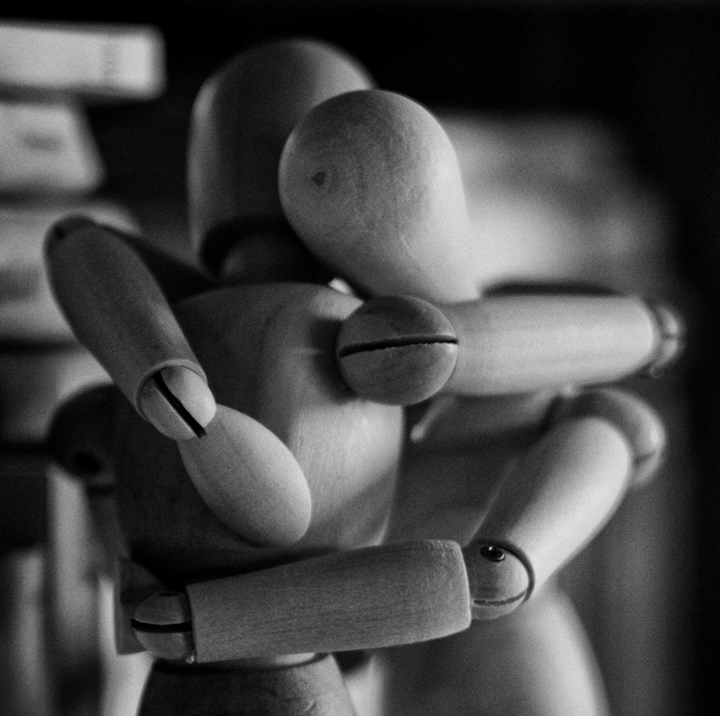
ΔΡΑΣΤΗΡΙΟΤΗΤΑ #3
ΟΛΟΙ ΚΕΡΔΙΖΟΥΝ
Πρόκειται για άσκηση διαπραγμάτευσης.
Θα χωριστείτε σε ομάδες των 4. Το ένα ζευγάρι θα είναι η ομάδα Α και το άλλο η ομάδα Β. Σε κάθε ομάδα θα δοθεί ένα φυλλάδιο το οποίο δεν πρέπει να δείξουν στους άλλους.
Θα πρέπει να βρείτε μια λύση για όλους που θα σας βγάλει κερδισμένους στο σενάριο που παρουσιάζεται.
Έχετε 30 λεπτά για να ολοκληρώσετε αυτή την άσκηση.
Notes:
Σκοπός αυτής της δραστηριότητας είναι να διδάξει στους συμμετέχοντες πώς να χειρίζονται τις συγκρούσεις, ιδίως τη σημασία της επικοινωνίας και της πλήρους κατανόησης της κατάστασης. Σε αυτό το σενάριο υπάρχει μια λύση όπου όλοι κερδίζουν. Υπάρχουν 100.000 πορτοκάλια, αλλά η ομάδα Α χρειάζεται μόνο τον πολτό (εσωτερικό) του πορτοκαλιού, ενώ η ομάδα Β χρειάζεται μόνο το ξύσμα (φλούδα) του πορτοκαλιού. Κάνοντας αυτή την άσκηση, οι συμμετέχοντες θα μάθουν να:
Συμμετοχή σε μια δραστηριότητα παιχνιδιού ρόλων για τη δίκαιη διαχείριση των συγκρούσεων
Χρήση πραγματικών γνώσεων σχετικά με τον τρόπο δίκαιης επίλυσης των συγκρούσεων
Χρήση πραγματικών γνώσεων σχετικά με τις τεχνικές επίλυσης συγκρούσεων
Να είστε πρόθυμοι να εξασκηθείτε στη δίκαιη επίλυση συγκρούσεων

Slide 18
ΣΥΜΠΕΡΑΣΜΑΤΑ
ΕΝΑΥΣΜΑΤΑ ΣΥΓΚΡΟΥΣΗΣ
ΟΙΚΟΓΕΝΕΙΑΚΗ ΣΥΓΚΡΟΥΣΗ
ΣΤΥΛ ΔΙΑΧΕΊΡΙΣΗΣ
ΛΥΣΗΣ ΓΙΑ ΟΛΟΥΣ ΚΑΙ ΟΛΕΣ
Η σύγκρουση μπορεί να προκληθεί από διάφορα πράγματα. Ο εντοπισμός των αιτιών που πυροδοτούν τις συγκρούσεις στην οικογένειά σας μπορεί να βοηθήσει στην πρόληψη μελλοντικών συγκρούσεων.
Η σύγκρουση μπορεί να προκύψει για διάφορους λόγους. Η σύγκρουση μπορεί να είναι μεγάλη ή μικρή και μπορεί να προκαλέσει μακροχρόνια προβλήματα εάν δεν επιλυθεί
Υπάρχουν 5 διαφορετικοί τύποι στυλ διαχείρισης συγκρούσεων. Αν και όλα είναι κατάλληλα σε διαφορετικές στιγμές, οι λύσεις που φέρνουν αμοιβαία οφέλη είναι οι καλύτερες.
Η πιο ικανοποιητική λύση στις οικογενειακές συγκρούσεις είναι η win-win, η οποία μπορεί να επιτευχθεί με τη συζήτηση της σύγκρουσης.

Slide 19
"Η υποστήριξη της παρούσας δημοσίευσης από την Ευρωπαϊκή Επιτροπή δεν συνιστά έγκριση του περιεχομένου της, το οποίο αντανακλά τις απόψεις μόνο των συγγραφέων, και η Επιτροπή δεν μπορεί να θεωρηθεί υπεύθυνη για οποιαδήποτε χρήση των πληροφοριών που περιέχονται σε αυτήν."
Αριθμός Έργου: KA220-ADU-07F8F183

